Slide 1
Сервіс замовлення їжі

Slide 2
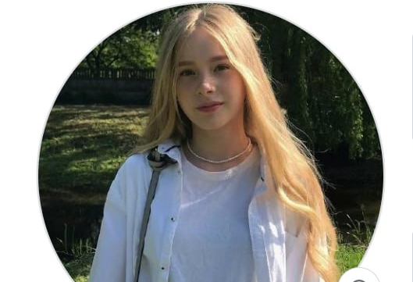
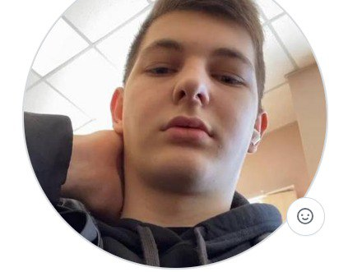

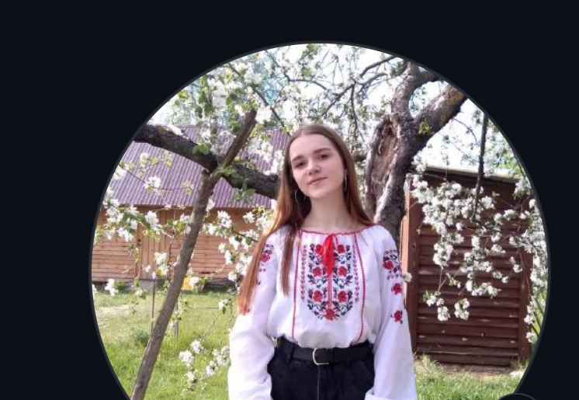
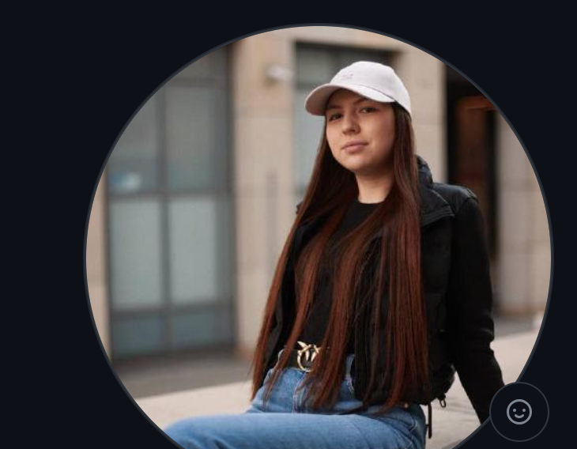
Наша команда Студенти групи КН-22001б: Дробязко Марія Володимирівна Борис Маргарита Юріївна Бєлянцева Анна Іванівна Білоголовий Назар Сергійович

Slide 3
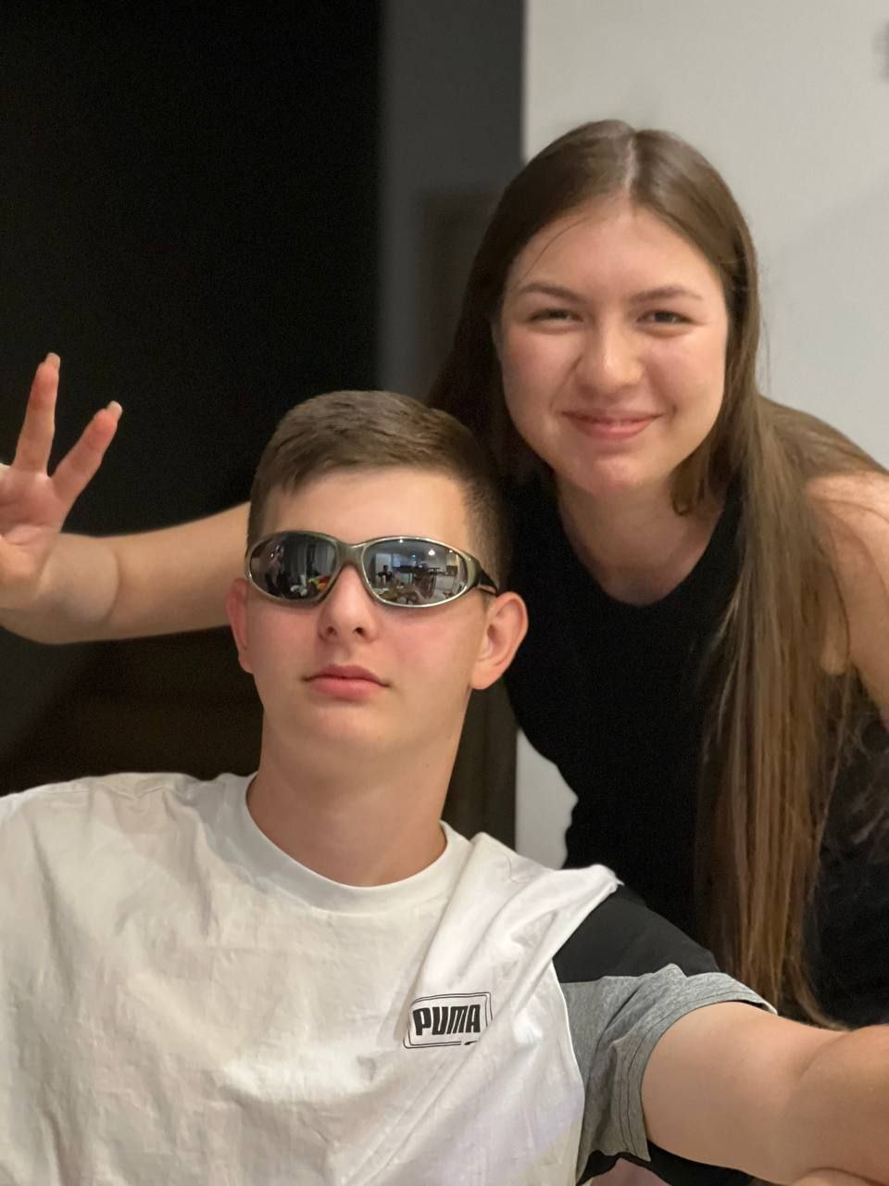
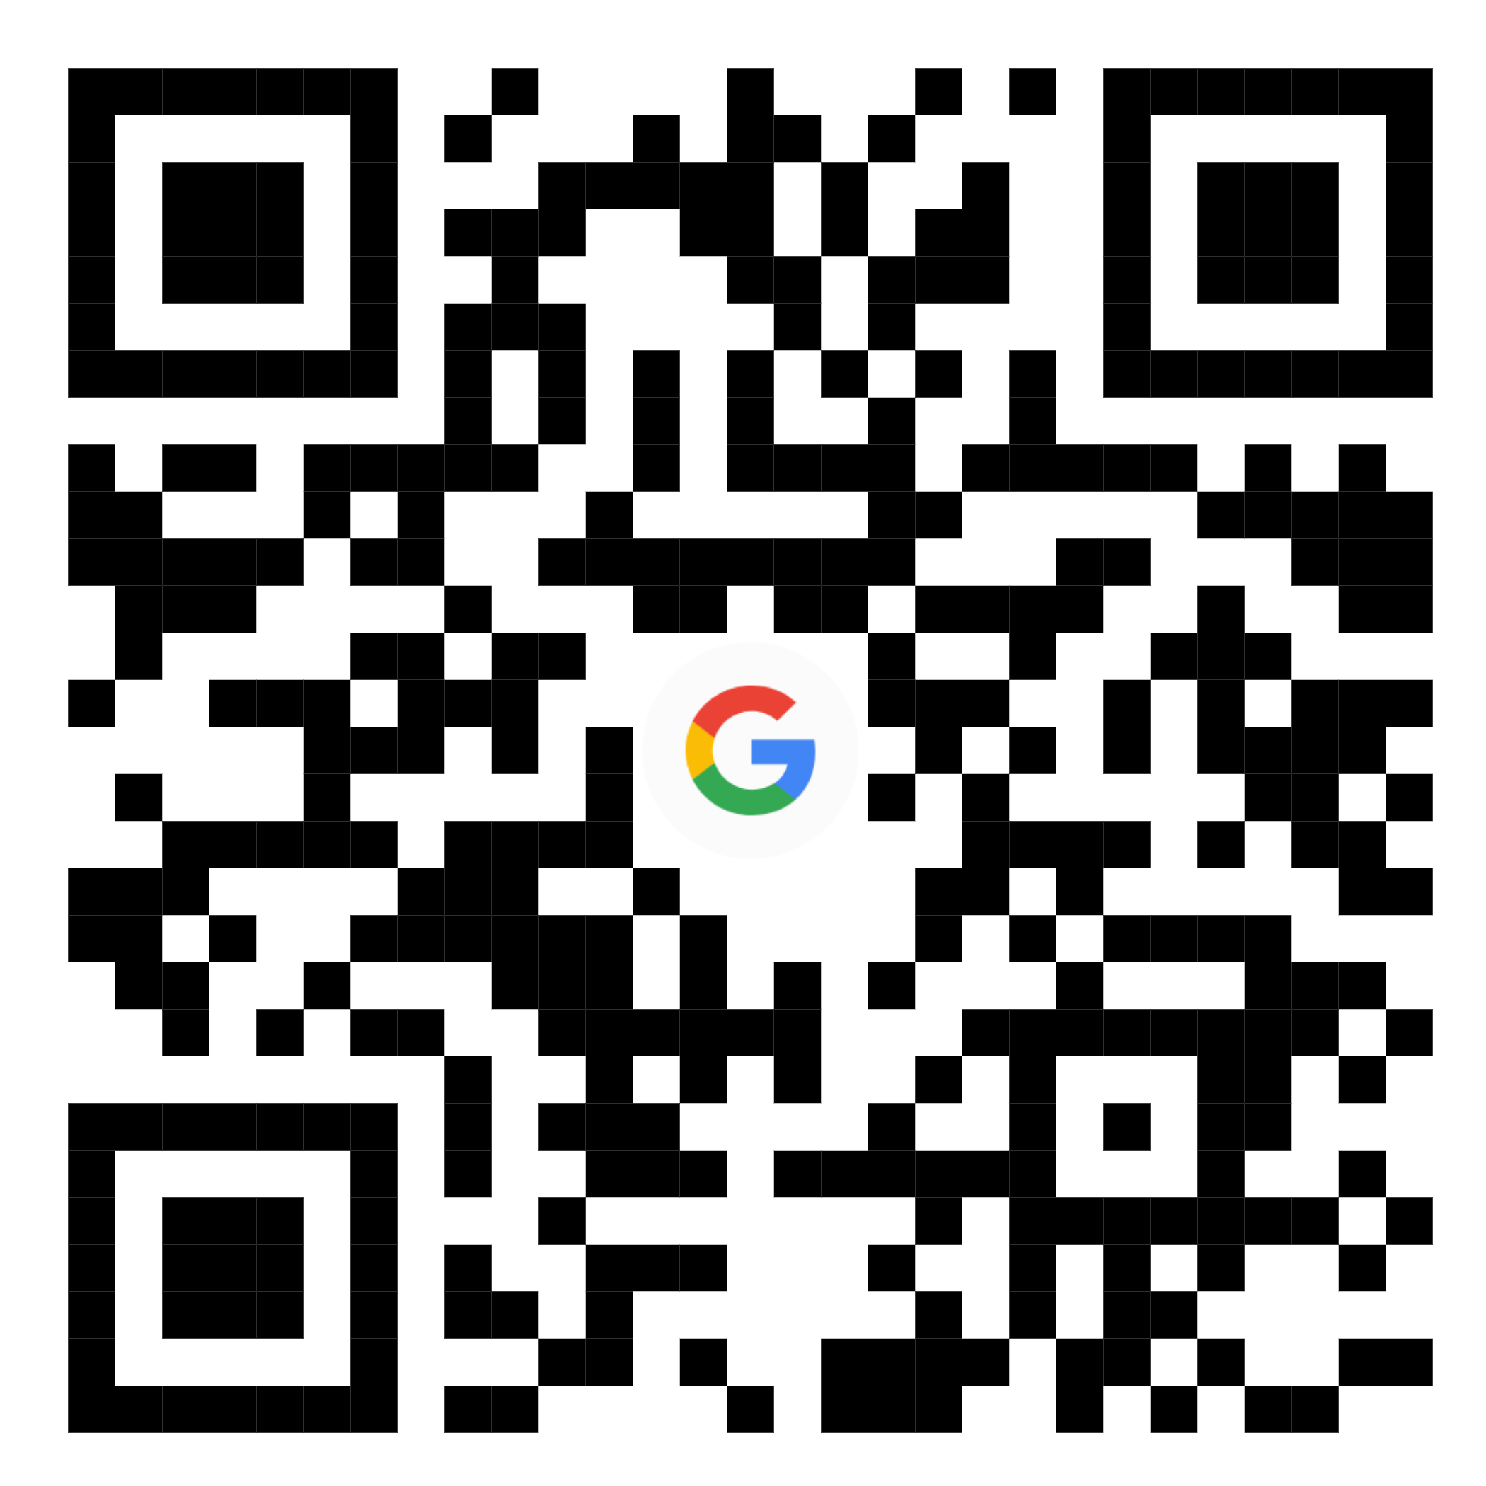
За розробку сайту відповідали Бєлянцева Анна (belyantsevaa) та Білоголовий Назар (Nazar Biloholovyi)

Slide 4
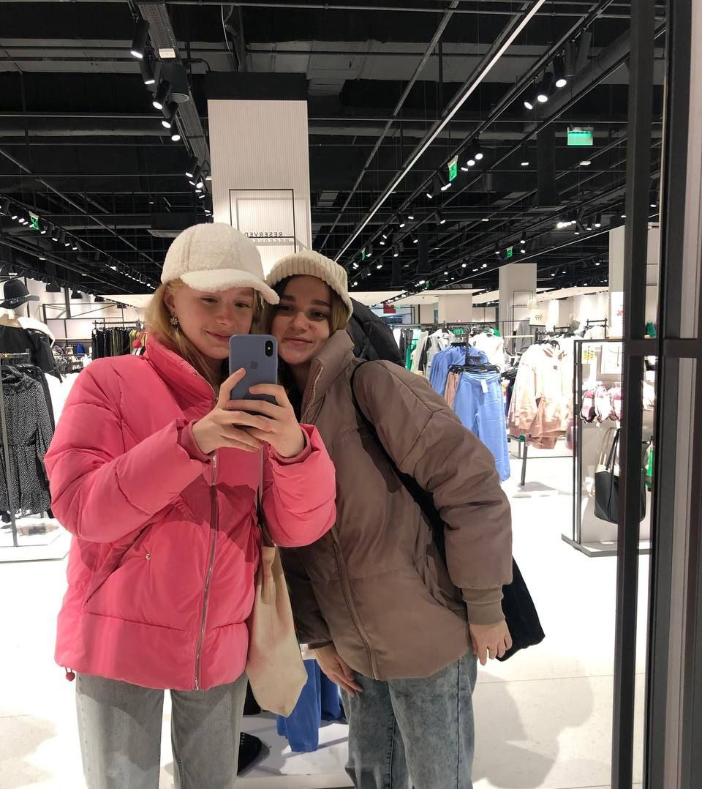
Борис Маргарита (borysmargo) та Дробязко Марія (DrobiazkoMariia) відповідали за дизайн сайту.

Slide 5
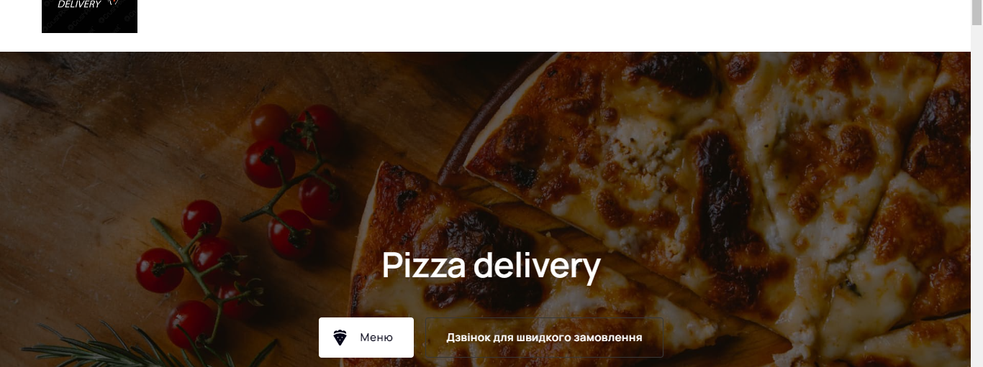
Ми розробили сайт з доставки піци за допомогою html та javascript.

Slide 6
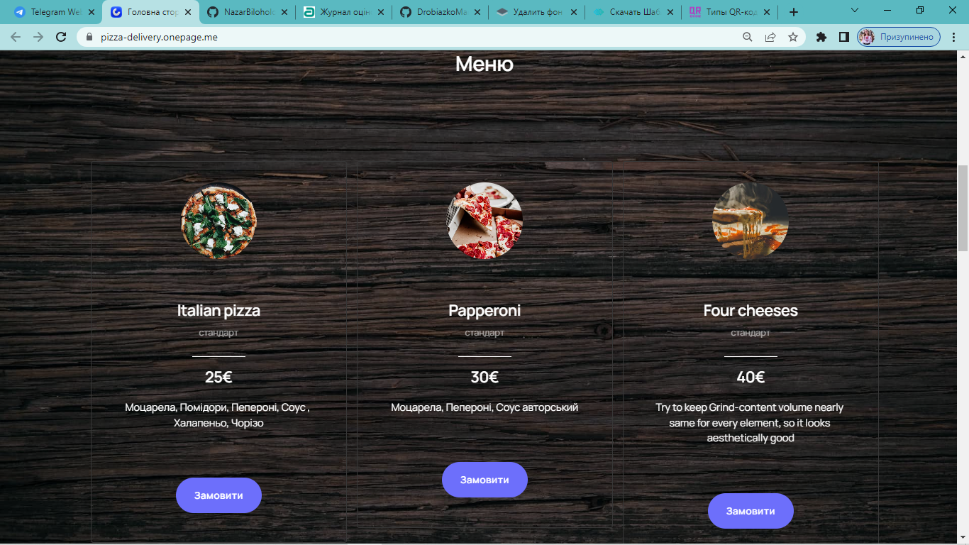
Всі функції справно та швидко працюють і з легкістю можна замовити доставку в будь-який район Києва.

Slide 7
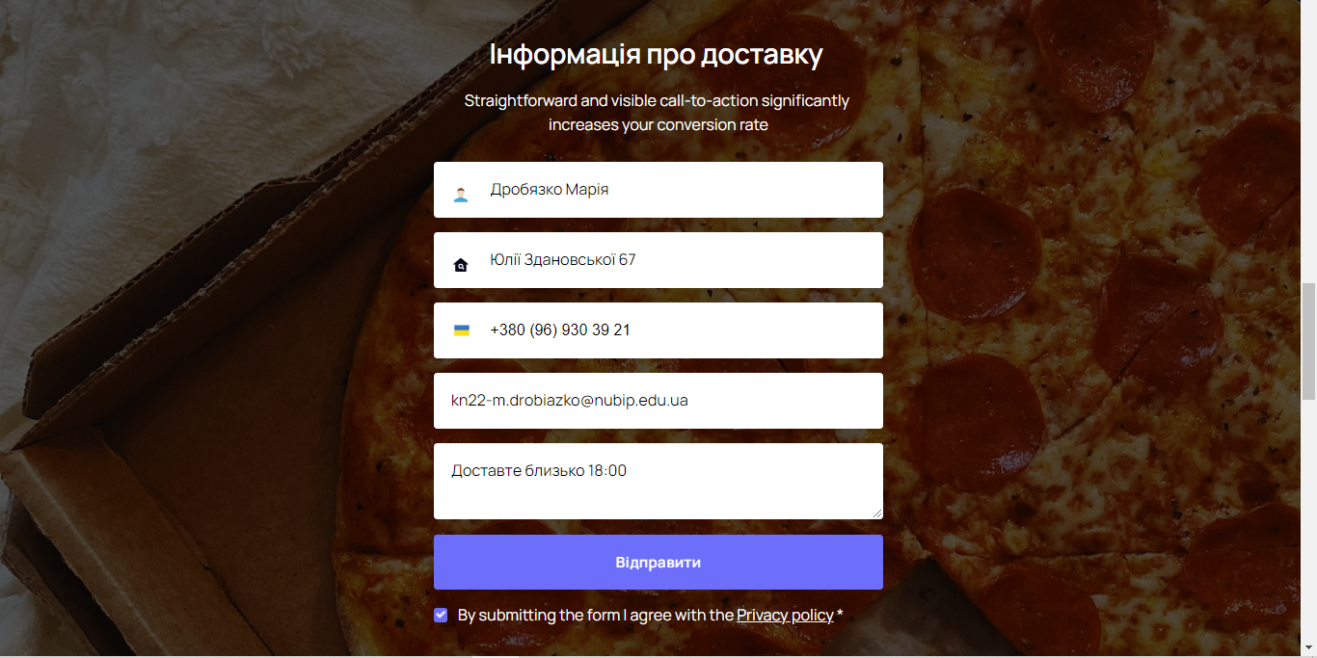


Slide 8
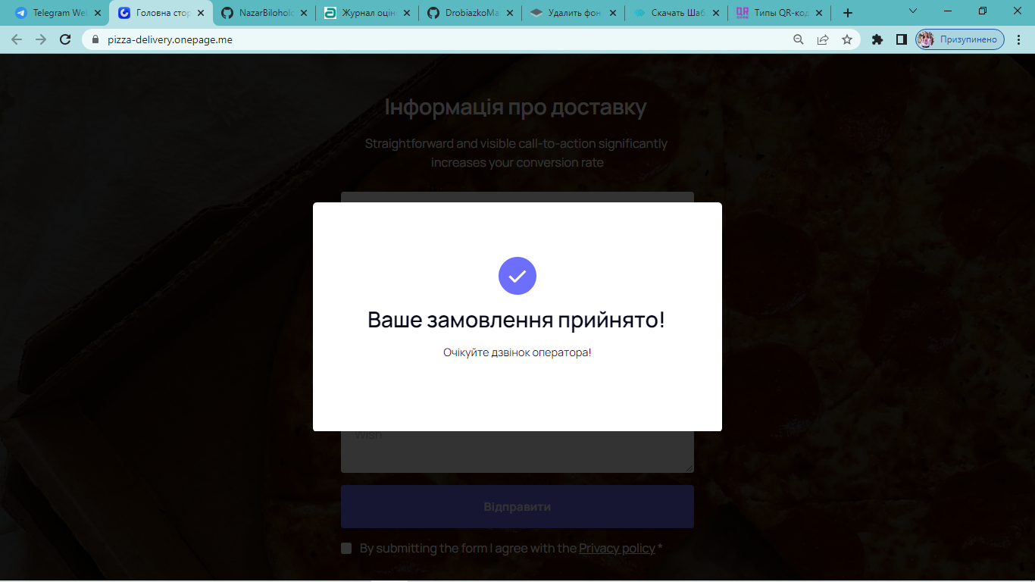
Після завершення замовлення клієнт буде очікувати дзвінок від нашого оператора.

Slide 9
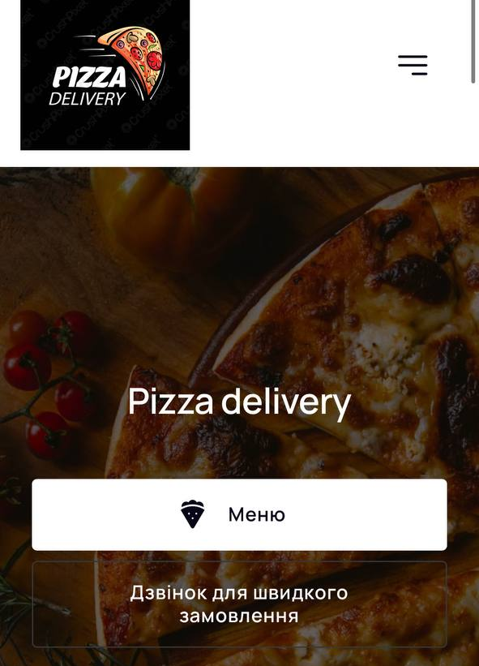
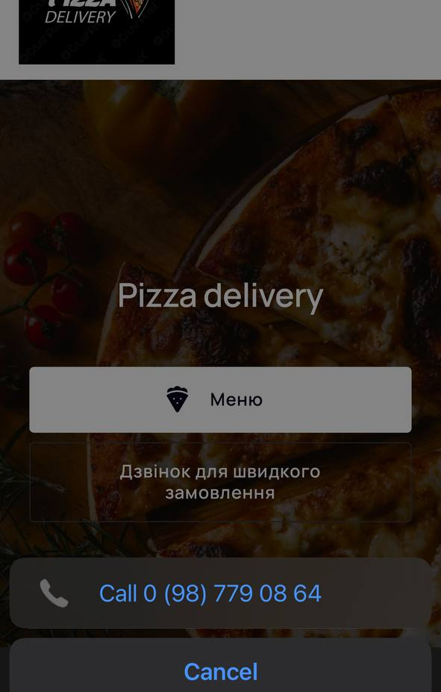
Також у мобільній версії є функція «Дзвінок для швидкого замовлення», завдяки якій можна зателефонувати нашому менеджеру.

Slide 10
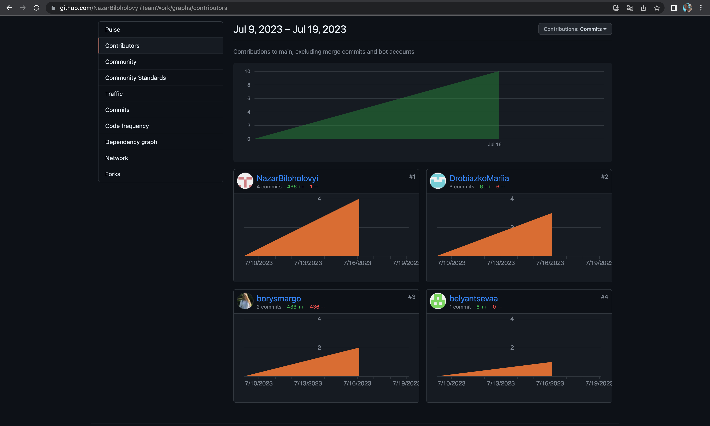

Slide 11
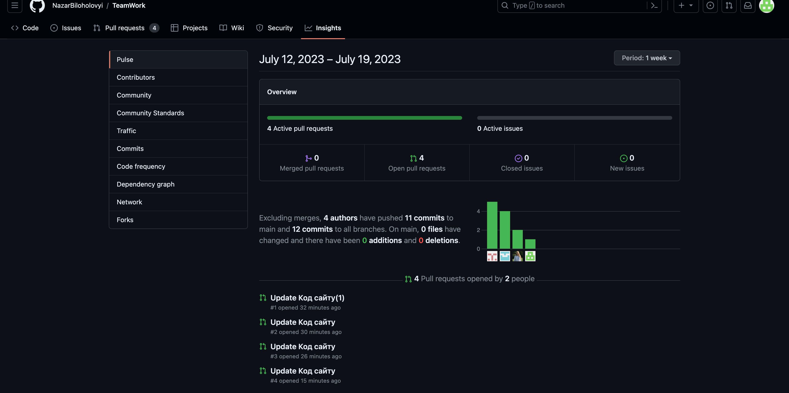

Slide 12
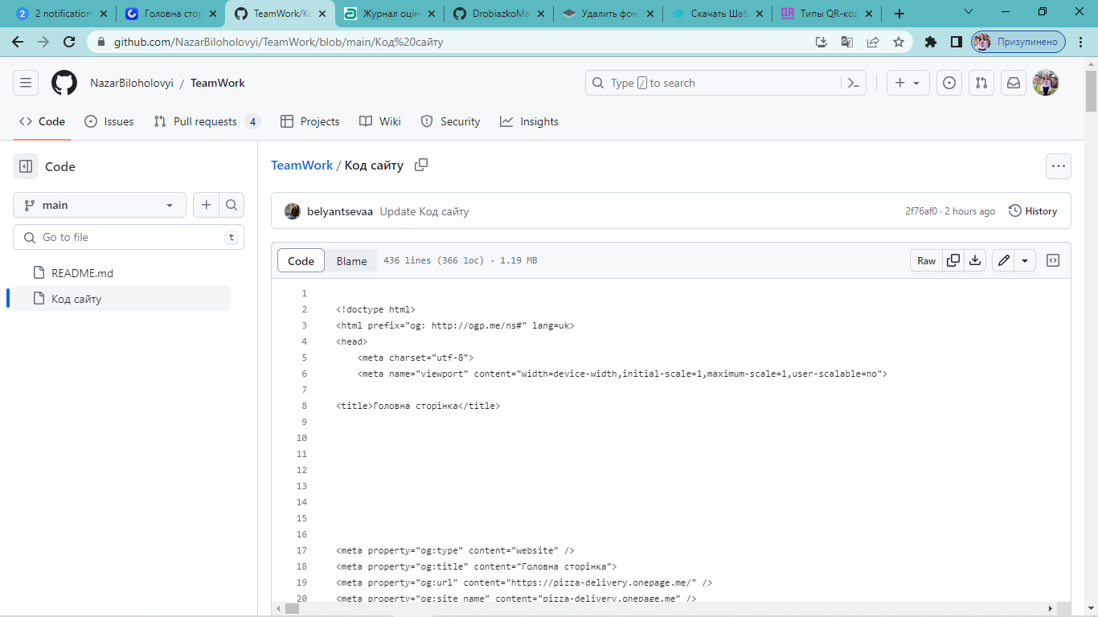

Посилання на наш код

